Slide 1
Тема урока:
Глухие и звонкие согласные звуки. Правило обозначения буквой парного по глухости-звонкости согласного звука на конце слова.

Slide 2
Назови буквы.
Н М Л Р Й Б В Г Д Ж З
П Ф К Т Ш С Х Ц Ч Ш
Произнеси согласные звуки, которые обозначены буквами нижнего ряда. Что ты слышишь, произнося эти звуки: шум? Голос и шум?
Конечно, шум! Это глухие согласные звуки.

Slide 3
Назови буквы.
Н М Л Р Й Б В Г Д Ж З
П Ф К Т Ш С Х Ц Ч Ш
Произнеси согласные звуки, которые обозначены буквами верхнего ряда. Что ты слышишь, произнося эти звуки: шум? Голос и шум?
Конечно, голос и шум! Это звонкие согласные звуки.

Slide 4
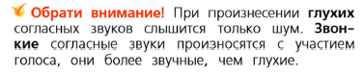


Slide 5
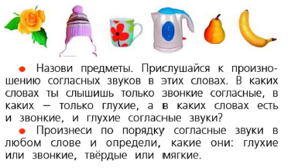
Рассмотри картинки.

Slide 6
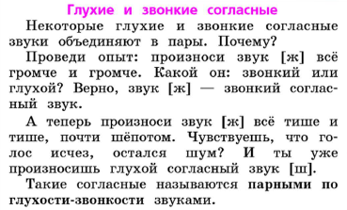

Slide 7

Упр.1. Подбери сначала твёрдые парные согласные звуки, потом мягкие парные согласные звуки.
Подбери и запиши два слова, в которых есть твёрдый согласный звук, и два слова, в которых есть мягкий согласный звук.

Slide 8
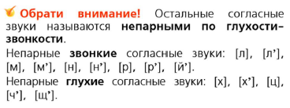

Slide 9
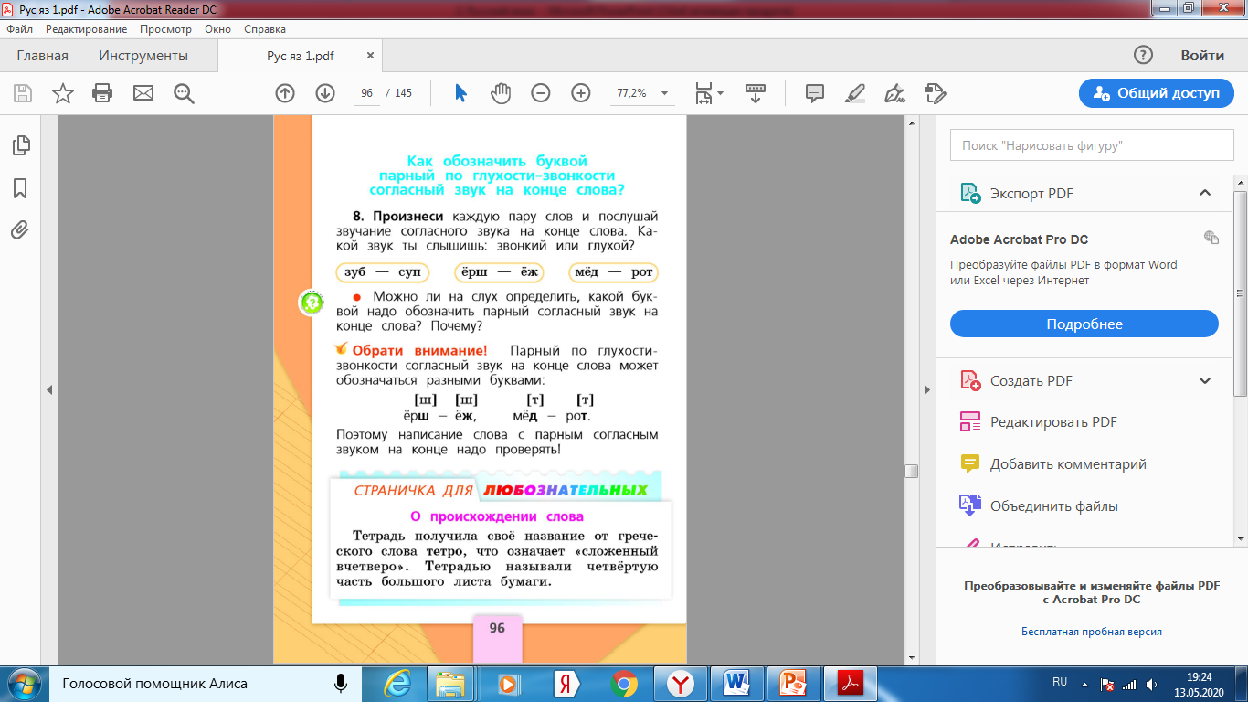
Произнеси каждую пару слов и послушай звучание согласного звука на конце слова.
Какой звук ты слышишь: звонкий или глухой?
Можно ли на слух определить, какой буквой надо обозначить парный согласный звук на конце слова? Почему?

Slide 11
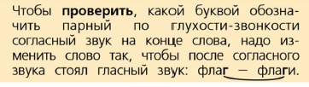
ПРАВИЛО:

Slide 12
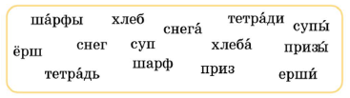
Упр.2. Прочитай.
Назови проверяемые слова и скажи, написание какой буквы в этих словах требует проверки. Почему?
Напиши сначала проверочное слово, а затем проверочное.
Образец: Ерши – ёрш, …

Slide 13
Проверь себя:
Ерши – ёрш, хлеба – хлеб, шарфы – шарф, тетради – тетрадь, супы – суп, призы – приз.

Slide 14
Упр.3. Прочитай.
Дубы – дуб, … - круг, … - медведь, … - час, … - мороз.
Почему написание подчёркнутых букв в словах надо проверять? Объясни, как это сделать.
Подбери к каждому слову проверочное.
Напиши сначала проверочное слово, а потом проверяемое.

Slide 15
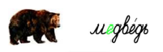
Проверь себя:
Дубы – дуб, круги - круг, медведи- медведь, часы - час, морозы - мороз.

